Slide 1
Tópicos Especiais
Imagens

Slide 2
Imagem
A tag utilizada para inserir imagens em um documento HTML é a tag <img />.
A tag <img /> é vazia, ou seja, não possui conteúdo. Sendo assim pode ser aberta e fechada na mesma tag.
Para inserir uma imagem, o único atributo necessário é o endereço da imagem. O endereço é passado no atributo src do elemento img.
É importante observarmos que o link da imagem deve sempre terminar com o nome da imagem, ponto (.) a extensão do tipo da imagem.

Slide 3
Acesso a Imagem
Se a imagem está no mesmo diretório do documento HTML, devemos colocar somente o nome da imagem, ponto(.) e sua extensão.
Se a imagem está em uma pasta no mesmo diretório do documento HTML, devemos colocar o nome da pasta seguido de barra (/), antes do nome da imagem.
Caso a imagem esteja em outro diretório, deve adicionar o caminho completo para acessar tal imagem.
Também é possível passar um link externo com o endereço da imagem. Assim o HTML carrega uma imagem externa na tela.

Slide 4
Atributos elemento img
O elemento HTML possui alguns atributos que permitem alterar a altura e largura da imagem inserida.
width - Permite alterar a largura da imagem
height - Permite alterar a altura da imagem
O atributo alt permite definir uma frase a ser exibida quando a imagem por algum motivo não for carregada.
O atributo title permite definir uma frase a ser exibida quando o usuário mantiver o cursor do mouse sobre a imagem por alguns segundos.

Slide 5
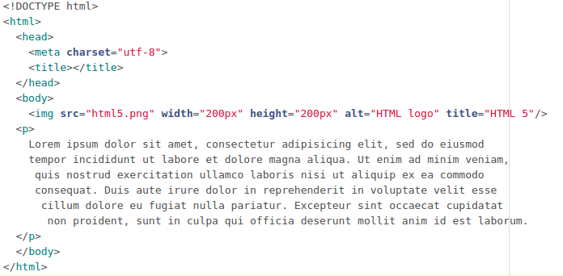
Exemplo img

Slide 6
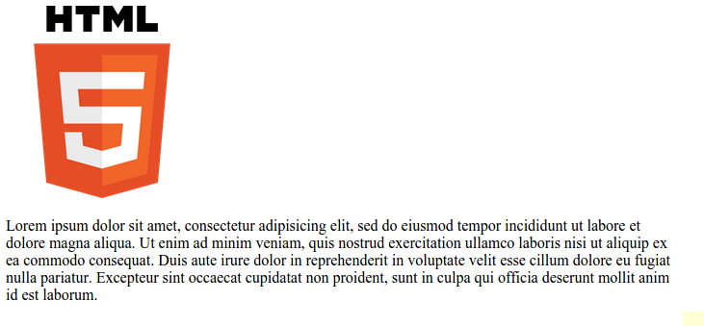
Exemplo img

Slide 7
Formatação HTML
Imagens podem (e devem) ser formatadas usando o CSS.
Propriedades como altura e largura devem ser formatadas pelo CSS.
Os elementos img são elementos de bloco, ou seja, são apresentados e todo o restante do conteúdo é exibido abaixo do elemento, havendo uma quebra de linha após o elemento.
Perceba também que qualquer elemento que venha após a imagem não é posicionado na lateral vaga da imagem. Como elemento de bloco, a imagem ocupa toda área horizontal da página, mesmo que não esteja à usando efetivamente.

Slide 8
Posicionamento
Uma primeira solução poderia transformar a imagem em elemento de linha (inline).
Essa solução faz que outros elementos se iniciem logo no final da imagem.
A imagem vai alterar a altura da linha para sua altura, impossibilitando que outros elementos ocupem o espaço vago ao seu lado.
Uma solução é fazer a imagem flutuar para uma lateral liberando o espaço vago da outra lateral (caso a imagem não ocupe toda largura da página)
Para isso usamos a propriedade float do CSS, que permite qualquer elemento HTML flutuar para uma lateral (right ou left) liberando assim o espaço vago ao seu lado (caso existir)

Slide 9
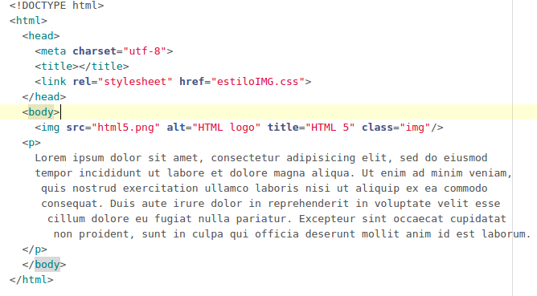
Posicionamento - HTML

Slide 10
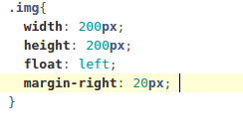
Posicionamento - CSS

Slide 11
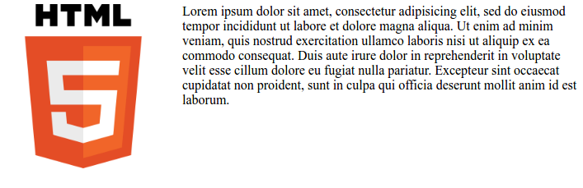
Posicionamento - CSS

Slide 12
Margens
Quando usamos a propriedade float, todos elementos preenchem o espaço vazio na lateral da imagem.
No entanto, os elementos ficam grudados na imagem, o que não é desejado. O ideal é existir um espaço entre a imagem e os outros elementos.
Para resolver tal problema, o CSS possui uma propriedade chamada margin, que permite adicionar uma margem em qualquer lado de qualquer elemento HTML.

Slide 13
Margens
A propriedade margin pode ser usada especificando a lateral que será aplicado a margem.
margin-left - Adiciona a margem na lateral esquerda do elemento
margin-right - Adiciona a margem na lateral direita do elemento
margin-top - Adiciona a margem acima do elemento
margin-bottom - Adiciona a margem abaixo do elemento
margin - Adiciona margem em todos lados do elemento

Slide 14
background-image
Também é possível adicionar uma imagem como fundo de qualquer elemento HTML. Para isso usamos a propriedade background-image do CSS.
A imagem de fundo pode ser adiciona a um elemento específico ou em toda tela (adicionar no elemento body) .
A imagem a ser adiciona pode estar armazenada na mesma máquina do projeto ou pode ser utilizado uma url externa para carregar a imagem.
Em ambos os casos deve ser utilizado a seguinte sintaxe: background-image: url(caminho_para_imagem.extensão)

Slide 15

background-image
As regras para o caminho de uma imagem a ser definida como background são as mesmas para definir uma imagem no elemento img.

Slide 16
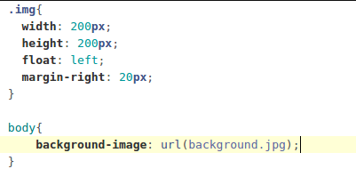
background-image

Slide 17
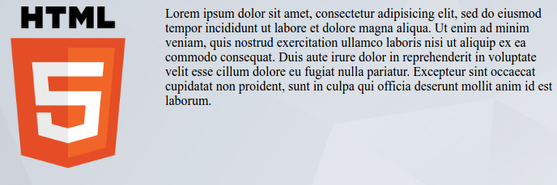
background-image

Slide 18
figure
O HTML 5 introduziu dois novos elementos específicos para imagem: <figure> e <figcaption>
<figure> - Um elemento que permite trabalhar com imagem em um container isolado. Toda informação sobre uma imagem deve estar dentro de um elemento figure.
<figcaption> - Define uma legenda para o elemento <img>
A definição da imagem propriamente dita ainda acontece usando o elemento <img>.
Os elementos <figure> e <figcaption> apenas complementa a definição de imagens no HTML.

Slide 19
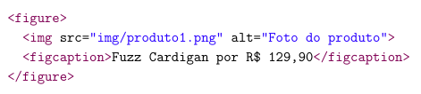
figure

